Slide 1
Учителя МАОУ СОШ №2 УИИЯ
г. Ноябрьск
Мустафинова Татьяна Николаевна
Шведова Тамара Федоровна
Колесова Елена Александровна
Белов Александр Геннадьевич
Петренко Алла Николаевна

Slide 2
Актуальность проекта
Отсутствие подходящих платформ для успешной подготовки учащихся к итоговой аттестации в 9 классе.
Учащиеся 9-ых классов, учителя-предметники, родители

Slide 4
Описание продукта

Slide 5
Описание продукта

Slide 6
Описание продукта

Slide 7
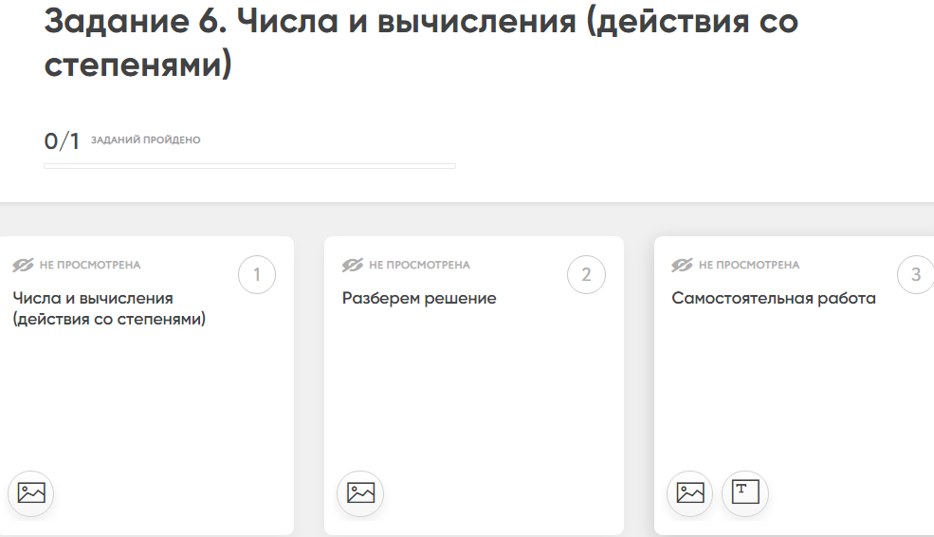
Описание продукта

Slide 8
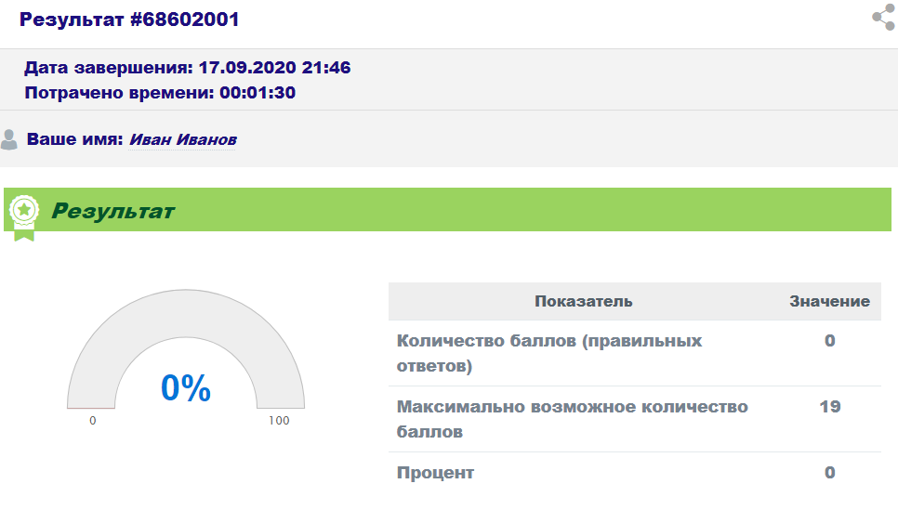
Описание продукта

Slide 9
Перспективы реализации проекта
Пополнение методической базы
Привлечение педагогов других дисциплин
Расширение возможностей платформы
Привлечение специалистов других учреждений

Slide 10
Учителя МАОУ СОШ №2 УИИЯ
г. Ноябрьск
Мустафинова Татьяна Николаевна
Шведова Тамара Федоровна
Колесова Елена Александровна
Белов Александр Геннадьевич
Петренко Алла Николаевна

